Slide 1
TEMEL SAĞLIK BİLGİSİ
Erken Tanı ve Tedavi

Slide 2

Erken Tanı ve Tedavi
AMAÇLAR:
Bu konu kapsamındaki öğrenme hedeflerimiz:
Erken tanının anlamı ve önemi
Erken tanı yöntemleri
Erken tanı uygulanacak kişi ve gruplar
Kişinin kendisi ve çevresi için erken tanı ve tedavi girişimlerini öğrenebilmesi’dir.

Slide 3
Erken Tanı ve Tedavi
Konu İçeriği:
Giriş
Erken Tanı Kavramı
Erken Tanının Sağlık Hizmetleri İçerisinde Yeri
Erken Tanının Önemi ve Faydaları
Erken Tanı Uygulamasında Kullanılan Yöntemler
Erken Tanısı Mümkün Hastalık ve Bozukluklar ve Önerilen Tanı Testleri
Toplumdaki Değişik Grupların Taşıdıkları, Erken Tanısı Mümkün Hastalık ve Bozukluk Riskleri

Slide 4
SAĞLIĞIN TANIMI
Sağlık, en temel tanımıyla; “kişinin fiziksel, biyolojik ve sosyal çevresi ile denge halinde olarak, davranışlarının uyumlu olması” durumudur.
SAĞLIK: <<Bedensel ve Ruhsal Tam Bir İyilik Hali>>

Slide 5

TEMEL SAĞLIK HİZMETLERİ KAVRAMI
TANIM
Kişilerin ve toplumların sağlıklarını korumak, hastalananların tedavisini yapmak, iyileşmenin tam olmadığı durumlarda başkalarına bağımlı olmadan yaşamayı sağlamak ve toplumların sağlıklarını daha iyi durumlara getirmek için yapılan planlı çalışmaların tümüne “sağlık hizmeti” denmektedir.
Notes:
Koruma, Tedavi, Rehabilitasyon

Slide 6
Temel Sağlık hizmetleri klasik olarak 3 gruba ayrılarak incelenir. Bunlar:
Koruyucu Sağlık Hizmetleri
Tedavi Edici sağlık Hizmetleri
Rehabilite Edici Sağlık Hizmetleri’dir.

Slide 7
Koruyucu Sağlık Hizmetleri:
  Bağışıklama ve Aşı
  Hastalıkların erken tanı ve tedavisi→
  İlaçla koruma
  İyi beslenme
  Kişisel temizlik ve bakım
  Aile planlaması
  Sağlık Eğitimi
Bu dersimizde, koruyucu sağlık hizmetleri içerisinde yer alan ‘erken tanı ve tedavi’ konusu işlenecektir.

Slide 8
Geleneksel tıp, kendisine ortaya çıkan bulgu ve belirtilerle hekime başvuran veya getirilen kişilerle ilgilenir. Amacı ilk önce kişinin hastalığının adını koymak, yani tanıya karar vermek, sonra da hangi hastalığa tutulduğunu saptadığı kişiyi en uygun biçimde tedavi ederek eski sağlığına kavuşturmaktır.
Koruyucu hekimliğin hedef kitlesi ise sağlıklı kişilerdir. Burada amaç öncelikle hastalıklara yol açan ya da hastalık riskini arttıran etkenleri bulmak, sonra da bu etkenlerin sağlıklı kişileri hasta kişiler haline getirmesine engel olmak, yani hastalığın ortaya çıkmasını önlemektir.

Slide 9
Erken Tanı Kavramı
Erken tanı; kişinin hastalığının klinik belirtilerinin ortaya çıkmadığı veya ona acı ve sıkıntı vermeyen silik belirtilerin bulunduğu dönemde (presemptomatik dönem) hastalığın tanısı demektir.
Erken tanı uygulamaları, bir sağlık riskini ya da hastalığı, kişiye en az zarar verecek şekilde ya da zarar vermesini önleyecek şekilde, erken dönemde saptamak için yapılan, vaka bulma ve sağlık taraması gibi tüm yaklaşımları kapsar.

Slide 10

Erken Tanının Önemi
1. Tedavi şansını artırır.
2. Tedaviyi kolaylaştırır.
3. Tedavi giderlerini azaltır.
4. Sakatlığı önler.
5. Doku ve organ kaybını önler.
6. Hayat kurtarır.
7. Yaşam süresini uzatır.

Slide 11
Erken tanı için bugün kabul edilen üç koşul vardır:
Kişilerin çeşitli önemli hastalıklar konusunda bilgili olmaları ve vücutlarında ortaya çıkacak erken hastalık işaretlerine karşı uyanık olup hekime başvurmaları
Herhangi bir hastalığı olduğu yolunda bir fikre kapılan kişilere vakit ayırıp, onlara gerekli tetkiklerin ve muayenelerin rahatça yapılabildiği bir sağlık sistemi
Herhangi bir hastalık belirtisi olmasa bile risk durumuna göre belirli aralıklarla yapılması gereken ve CHECK-UP olarak adlandırılan periyodik sağlık kontrolleri

Slide 12

Erken Tanısı Önemli Olan Hastalıkların Belirtilerini Kişilere Öğretmek
Erken tanısı gereken hastalıkların ilk belirtileri ve bu belirtiler ortaya çıkınca ne yapılması gerekeceği halka öğretilmelidir.
Meme kanserinde erken tanı, için kadına kendi kendisini muayene etmesi bir örnek olarak verilebilir.

Slide 13
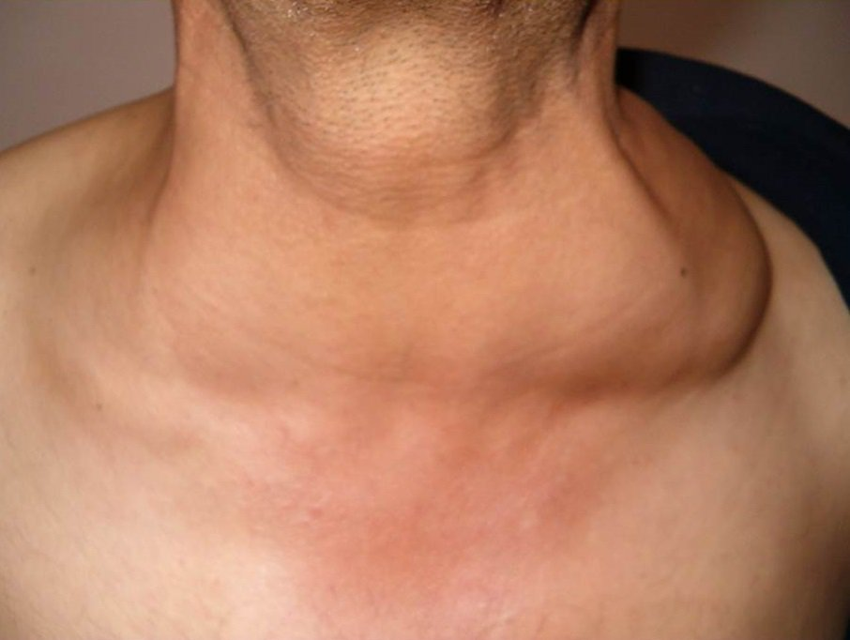
Çeşitli kanserler için uyarıcı olup, üzerinde durulması gereken ve hekime başvurmayı gerektiren belli başlı belirtiler şöyle sıralanabilir:
Vücudun herhangi bir yerinde şişlik veya kitleler
İyileşmeyen ve iyileşmesi geciken yara
Ben ve siğillerdeki değişiklik
Olağan dışı kanama
Yutma güçlüğü

Slide 14

Sürekli öksürük
Ses kısıklığı
İdrar ve dışkılama alışkanlıklarında değişiklik
Nedeni açıklanmayan ateş ve zayıflama
İnatçı hazımsızlık

Slide 15
Periyodik Muayeneler
Periyodik sağlık muayenesi, henüz bir hastalık belirtisi göstermeyen sağlıklı kişilerin, tarama muayene ve testleri ile sağlıklarının korunmasına katkıda bulunmak amacıyla yapılan düzenli sağlık kontrolüdür.
Evlenme muayenesi, şoför muayenesi, gıda üretim ve satış işlerinde çalışanların muayenesi gibi muayeneler kanunların zorunlu kıldığı muayenelerdendir. Bu muayeneler ile hem kişinin hem de çevresindeki diğer kişilerin sağlığı ve hayatı korunur. İşyerlerinde yaptıkları iş nedeniyle sağlıkları tehlikede olanların periyodik sağlık muayenesi de iş sağlığı kurallarındandır

Slide 16
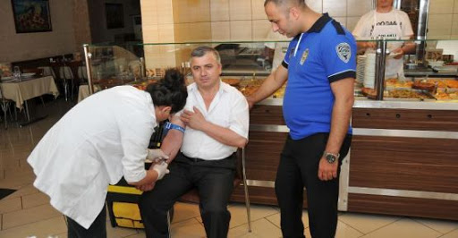
Periyodik Muayeneler
Her ülkenin sağlıkla ilgili durumu bir diğer ülkeninkinden farklılıklar gösterir. Bu nedenle her ülke, kendi risk gruplarına göre sağlık izlemlerinde öncelikler belirlemeli ve kendine özgü periyodik sağlık muayenesi kılavuzlarını geliştirmelidir

Slide 17
Taramalar
Sağlık taraması, hastalık taraması, toplum taraması gibi kavramlarla ifade edilebilir.
Taramalar, bir erken tanı yöntemidir.
Hastalık belirtisi olmayan kişilerin kendiliğinden sağlık kuruluşlarına başvurmaları yaygın bir uygulama olmadığından, erken tanı amacı ile kullanılacak bu tür yöntemlerin sağlıklı kişilere götürülmesi gereklidir.

Slide 18
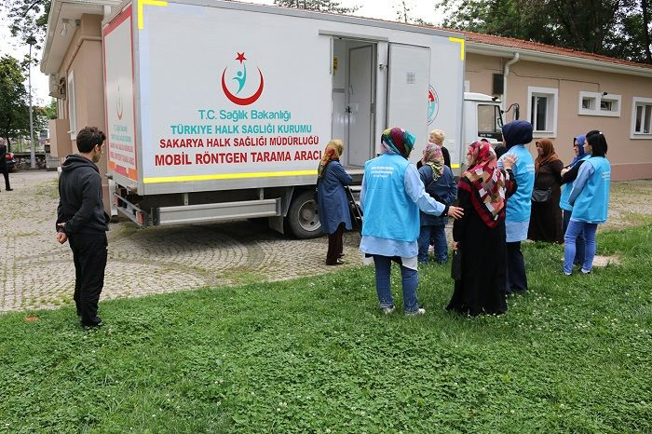
Taramalar
Hastalık taramalarına, en çok ihtiyaç duyan gruplar, kuşkusuz risk altındaki gruplardır. Bazı hastalıklar için geçmişte yapılan kitlesel taramalar artık terkedilmiş, onun yerine yüksek risk taşıyan gruplara yönelinmiştir. Fayda/maliyet açısından bu yaklaşım daha verimli ve pratiktir.

Slide 19
Taramalar
Maliyet/yarar açısından uygun bulunan bazı “organize topluluk” taramalarına örnek olarak şunlar verilebilir:
Okul öncesi çocuklarda şaşılık, ambliyopi ve diş çürükleri
İlkokullarda diş, görme ve işitme muayeneleri
Cezaevlerinde tüberküloz
Sağlık çalışanlarında hepatit B, tüberküloz
Yeni doğan bebeklerde fenilketonüri ve doğuştan kalça çıkığı (DKÇ) muayenelerinin de rutin olarak yapılması gerekmektedir

Slide 20
Aktif Tarama
Sağlık çalışanlarının ev ya da kişilerin bulundukları yerleri dolaşarak soruşturma ve diğer yöntemlerle hasta aramasıdır. Belirlenen bir hedef gruba ya da kitleye gidilerek, seçilen konuda tarama testleri uygulanmasıdır.
Tüm nüfus sistematik olarak taranamayacağından, belirli yüksek riskli gruplar seçilerek taramalarda sağlanacak yarar arttırılmış olur. Risk faktörleri, tarama yapılacak hastalık için, yaş, cinsiyet, bulgu ve belirtiler, aile öyküsü, meslekler ve çevredeki zararlı etmenler olarak belirlenebilir.
Aktif tarama, Aile Hekimlerinin rol oynaması gereken bir erken tanı yöntemidir.

Slide 21
Bazı Tanı Testi Örnekleri
Tüberküloz
Akciğer Kanseri
Kalp Hastalıkları
AKCİĞER GRAFİSİ ile;

Slide 22
Erken Tanısı Mümkün Hastalıklar ve Tanı Testleri
Meme Kanseri
Mamografi ile:

Slide 23
Kolon Kanseri
Kolonoskopi İle:

Slide 24

Değişik Yaş Gruplarında Olası Hastalıklar
Bebeklikte (0-18 Aylar):
Rutin Bakılanlar: Fenilkatonüri, Doğuştan Kalça Çıkığı (DKÇ)
Doğumsal Kalp Hastalıkları
Duyma ve Görme Bozuklukları
Şaşılık

Slide 25

Değişik Yaş Gruplarında Olası Hastalıklar
Çocukluk (18 ay-11 Yaş):
Görme, İşitme Bozuklukları
Gelişimsel Anormallikler
Öğrenme Yetersizlikleri, Davranış Bozuklukları

Slide 26
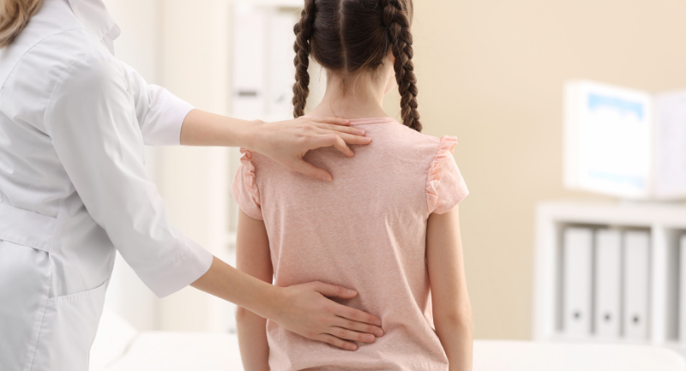
Değişik Yaş Gruplarında Olası Hastalıklar
Adölesanlar (12-15 Yaş):
Büyüme Gerilikleri
Obezite
Duruş Bozuklukları
Omurga Anomalileri
Tüberküloz
Psikoseksüel Gelişim Gerilikleri
Eğitime Uyamama, Öğrenme Güçlüğü

Slide 27
Değişik Yaş Gruplarında Olası Hastalıklar
Genç Yetişkinler (16-44 Yaş):
Hipertansiyon
Diyabet
Meme ve Serviks Kanseri
Meslek Hastalıkları
Anemi

Slide 28
Değişik Yaş Gruplarında Olası Hastalıklar
Yetişkinler (44-64 Yaş)
Glokom
Hipertansiyon
Kanser; göğüs, rahim, prostat, akciğer, mide, kolon vb.

Slide 29

Değişik Yaş Gruplarında Olası Hastalıklar
Yaşlılar (65 yaş ve üstü):
Duyu Bozuklukları (Görme, İşitme)
Dejeneratif Bozukluklar (Kalça, Diz, Omurga)
Hipertansiyon
Diyabet
Kanser
Ateroskleroz (Koroner veya serebral arter hastalıkları)
Anemi
Osteoporoz
Demans
….

Slide 30
KANSERDE ERKEN TANI
Dünyada önemli bir sağlık sorunu olan kanser, sakat bırakması, organ-doku kaybı ile ekonomik kayıplara neden olması ve öldürücü olması dolayısıyla ciddi bir halk sağlığı sorunu olarak karşımıza çıkmaktadır
Tanı-tedavi metotlarının gelişmesi ve teknolojik gelişmelere bağlı olarak kanserin tedavisinde de başarı oranları önemli ölçüde artmıştır. Tedavi maliyeti oldukça yüksek rakamlara ulaşan kanserlerde erken tanı ile teşhis edilebilen kanserlerde erken tanı konulduğu takdirde hastanın ve ülkenin kayıpları önemli ölçüde azaltılabilmektedir.
Tarama programları ile mortalite hızının düştüğü kanıtlanmış olan üç kanser tipi vardır: Kadınlarda meme kanseri ve serviks kanseri ile kadın ve erkeklerde kolorektal kanserler

Slide 31
Meme Kanseri
Bugünkü teknoloji ve hastaya yaklaşım sistemi meme kanserlerini 1 cm ya da daha küçük boyutlarda yakalamaya uygundur.
Meme kanserinde erken teşhis ile kadınların iyileşme oranı %80 ile %100 arasında değişmektedir.
Kadının öz ve soy geçmişinde meme kanseri ile ilgili hiçbir ek risk etmeni yoksa bile, bu kadının yaşamı boyunca meme kanseri olma şansı %12' ye yakındır. Bu kadar yüksek bir olasılık karşısında, erken tanıda başarılı olabilmek için önce tüm dünyada kabul edilmiş tarama programlarını uygulamak gerekir.

Slide 32
Meme Kanseri
Meme kanserine erken tanı konması için yerleşmiş üç yöntem vardır:
Kendi Kendine Meme Muayenesi
Klinik Meme Muayenesi
Mamografi *
*Mamografi; özel bir risk faktörü bulunmadığı takdirde 50 yaş üstü kadınlarda yılda bir kez önerilmektedir. Ailede meme kanseri öyküsü olması ya da meme kanserini atlatmak gibi yüksek risk faktörleri bulunuyorsa mamografinin yapılmasını ve tekrar aralığını muayene eden hekim belirler

Slide 33
Serviks Kanseri
Kadınlarda yaş ilerledikçe rahim ve serviks kanseri riski artar.
Serviks kanserinde iyi organize edilmiş tarama programlarının çok etkili ve maliyet- etkin olduğu tespit edilmiştir. Tarama programları uygulayan ülkelerde serviks kanseri insidansında önemli ölçüde azalma olmuştur.

Slide 34
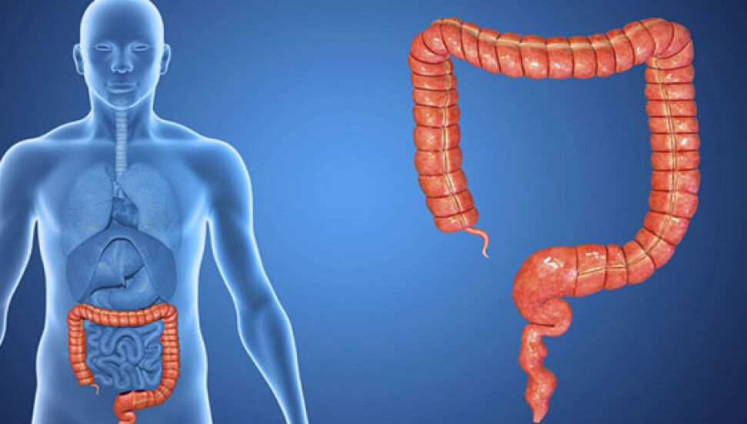
Kolon ve Rektum Kanserleri
Birçok batı ülkesinde kolorektal kanserler, kansere bağlı ölümler arasında ikinci sırada yer almaktadır. Kalın barsak (kolon) kanseri yaşlı insanlarda daha yaygındır.
Kolorektal kanserler yıllarca asemptomatik kalabilirler. Sinsi bir şekilde gelişen semptomlar, tanının konulmasından önce, genellikle aylarca, bazen yıllarca mevcuttur.

Slide 35
Kolon ve Rektum Kanserleri
İlk belirti dışkılama değişikliği (konstipasyon veya ishal)’dir. Rektal kanama önemli bir belirtidir, gizli veya taze kanama şeklinde olabilir. Kanamaların çoğunlukla hemoroide bağlı olduğu düşünülür, bu durum tedavinin gecikmesine neden olur.
Kolon kanserinde erken tanı için 3 test önerilir: Dışkıda gizli kan testi Rektal muayene, Kolonoskopi

Slide 36
Cilt Kanseri
Cilt kanseri hem kadınlarda hem de erkeklerde görülen en yaygın tümördür. Malign melanom ölüme neden olabildiği için vücuda yayılmadan erken aşamada alınmalıdır.
Melanom riski yüksek olan insanlar, daha önce malign melanomu olanlar, yakın akrabalarında bulunanlar, küçükken veya gençken ileri derecede güneş yanığı olanlar, açık ten rengine sahip kolay yanan ve çilleri olan kişilerdir.
Malign lezyonun en önemli görünür özellikleri; renk, kabarık ve düzensiz şekildir
Kişinin cildini iyi tanıması ve benlerine dikkat etmesi önemlidir.

Slide 37
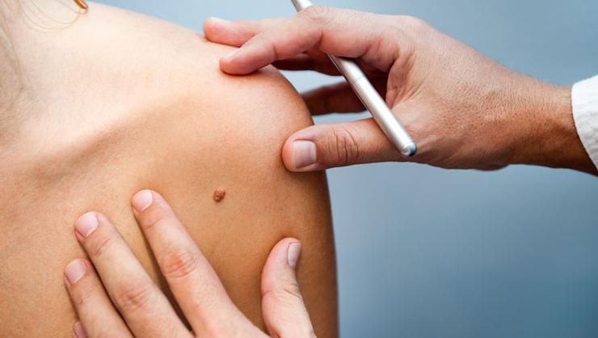
Cilt Kanseri
Malign lezyon renk, kabarık ve düzensiz şekildir görünür özellikleri;
Kişinin cildini iyi tanıması ve benlerine dikkat etmesi önemlidir.

Slide 38
Prostat Kanseri
Prostat Kanseri’ndeki hasta dağılımının %80’ini 65 yaş üzerindeki erkekler oluşturur. Yaşlı erkeklerde en sık görülen kanserdir. Prostat kanserinden erken tanı konan 10 erkekten 8’inin en az 5 yıl daha yaşadığı bilinmektedir.
Erken tanısı için prostatın rektal yolla muayenesi ve kandaki “Prostat spesifik antijen” (PSA) kullanılır.

Slide 39
Akciğer Kanseri
Günümüzde dünyada en sık kanser türü olan akciğer kanseri tüm yeni kanser olgularının %12,8'ni oluşturur.
Tüm kanser ölümleri içinde, akciğer kanserinin, her iki cinste en sık ölüm nedenidir.
Akciğer kanserinin belirlenmiş risk faktörleri; sigara ve diğer tütün ürünlerinin kullanımı, pasif sigara içiciliği, mesleki karsinojen maruziyeti, radyasyon, ev içi ve dış ortam hava kirliliğidir.
Akciğer kanserini erken evrede yakalamak için bilinçli check up sayısını artırmak, akciğer filmi ve düşük doz akciğer tomografisi önemli rol oynamaktadır.

Slide 40
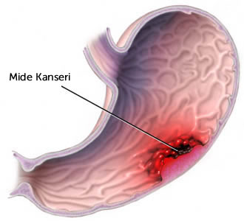
Mide Kanseri
Mide kanserlerinde erken tanı koymak ve erken cerrahi tedavi hastanın yaşama şansını artıran en önemli faktördür. Ancak, gelişmiş tanı yöntemlerinin olmasına karşın, mide kanserlerinin erken tanısında henüz önemli bir başarı sağlanmış değildir.
Mide Kanseri erken dönemde belirti vermeyebilir. İlk görülen belirtiler ise hafif ve sıradandır; midede yanma, hazımsızlık, şişkinlik gibi..
Kanser ilerledikçe şikayetler arasında karın ağrısı, bulantı, kusma, yemek yedikten sonra şişkinlik, kilo kaybı görülmektedir. Özellikle daha önce benzer şikâyetleri olmayan 40 yaş üstü hastaların hazımsızlık ve kilo kaybını mutlaka önemsemeleri gerekir.

Slide 41

Sonuç olarak erken tanı uygulamasında; kişilere erken tanısı önemli olan hastalıkların belirtilerini öğretmek, periyodik muayeneler ve taramalar büyük önem taşımaktadır.

Slide 42
TEŞEKKÜRLER

